Slide 1
Teknologi Sistem Informasi dan Komunikasi (TIK)
Konsep Dasar TIK
Arik Sofan Tohir, M.Kom

Slide 2
Pengertian Teknologi Informasi dan Komunikasi
Payung besar terminologi yang mencakup seluruh peralatan teknis untuk
memproses dan menyampaikan suatu informasi
Aspek :
a. Teknologi Informasi
Meliputi segala hal yang berkaitan dengan proses, penggunaan
sebagai alat bantu, manipulasi, dan pengelolaan informasi
b. Teknologi Komunikasi
Segala sesuatu yang berkaitan dengan penggunaan alat bantu
untuk memproses dan mentransfer data dari perangkat
yang satu ke lainnya

Slide 3
Sejarah Teknologi Informasi dan Komunikasi
Telepon : Alexander Graham Bell pada tahun 1875
Siaran radio AM yang pertama : Guglielmo Marconi
Abad 20 antara tahun 1910-1920
Televisi : John Logie Baird Tahun 1940-an
Komputer : Charles Babbag, ahli matematika inggris 1822

Slide 4
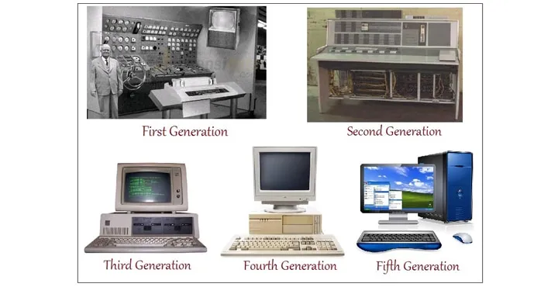
Generasi Komputer

Slide 5
Tantangan Globalisasi
Negatif :
- Minimnya sosialisasi antar individu, masyarakat cendrung melakukan
chating dengan menggunakan media sosial dari pada berkomunikasi
secara langsung
- Adanya pelanggaran hak cipta
- Kejahatan di internet
- Penyebaran virus komputer
- Pornografi, perjudian, penipuan, tayangan kekerasan
Positif :
- Kemudahan Dalam Mengakses Informasi
- Menghemat Waktu
- Menghemat Pengeluaran
- Inovasi di Berbagai Bidang
- Teknologi Untuk komunikasi
- Digitalisasi Transaksi dan Administrasi Bank
- Muncul Hiburan Berbasis Teknologi

Slide 6
Apa Saja Manfaat TIK di Bidang Kesehatan
1. Bisa membantu pelaksanaan pengamatan kejadian penyakit dari hari ke hari
sehingga kejadian tidak terduga dari penyakit bisa diantisipasi dengan lebih cepat
2. Bisa membantu deteksi berbagai problematika kesehatan seperti peningkatan
gizi buruk, peningkatan penderita malaria, diare, demam berdarah, dengan lebih dini
3. Penyakit pasien bisa dideteksi lebih detail.
4. Mampu melakukan transfer data pasien secara elektronik
5. Bisa membantu untuk mengetahui macam-macam jenis obat,penyakit dan lain-lain
hanya melalui internet
6. Kehdiran produk kemajuan TIK seperti robot, juga membantu proses operasi
pembedahan serta penggunaan komputer hasil pencitraan tiga dimensi yang
mampu menunjukkan letak tumor di dalam tubuh pasien

Slide 7
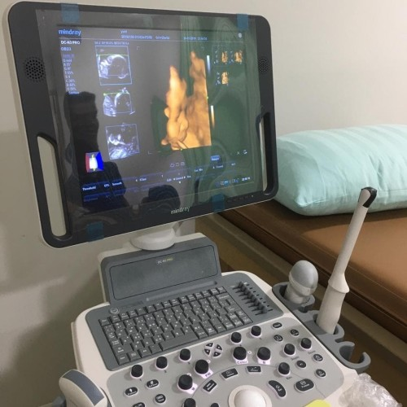
Perangkat TI Kesehatan

Slide 8
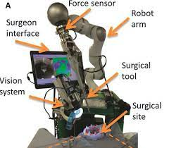
Perangkat TI Kesehatan
Smart Tissue Autonomous Robot

Slide 9
Thank you!

